Slide 1
XÂY DỰNG ỨNG DỤNG CALCULATOR
ĐỒ ÁN CUỐI KỲ
Thành viên nhóm:
-Phạm Huỳnh Thanh Lâm - 17110168
-Nguyễn Võ Hoàng- 17110155

Slide 2
Biểu thức hậu tố (postfix)
Postfix biểu diễn các biểu thức đằng sau (a + b thành a b +).Postfix được nhà khoa học máy tính Charles Hamblin phát minh vào năm 1950, trước đó sử dụng tên gọi là RPN (Reverse Polish Notation).
Biểu thức trung tố (infix)
Là biểu thức toán học như cộng trừ nhân chia như trong toán học

Slide 3
VÍ DỤ CHO BIỂU THỨC TRUNG TỐ VÀ HẬU TỐ
Infix |  | Postfix
x+y |  | xy+
x+y-z |  | xy+z –
x+y*z |  | xyz*+
x+(y-z) |  | xyz-+

Slide 4
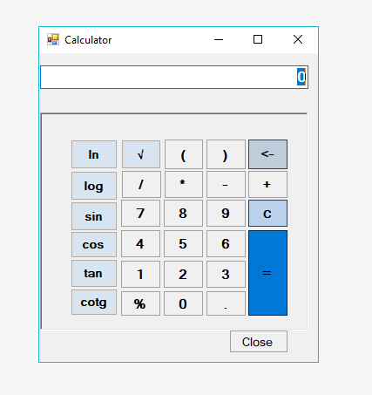
GIAO DIỆN CALCULATOR

Slide 5
Chuyển biểu thức từ trung tố sang hậu tố 12*2+3*((7+3)/2)
Ký tự | Stack st | Stack sh | String str1
12 | Empty | 12 | 12
* | * | 12 | 12
2 | * | 12 2 | 12 2
+ | + | 12 2 | 12 2*
3 | + | 12 2 3 | 12 2* 3
* | +* | 12 2 3 | 12 2* 3
( | +*( | 12 2 3 | 12 2* 3
( | +*(( | 12 2 3 | 12 2* 3
7 | +*(( | 12 2 3 7 | 12 2* 3 7
+ | +*((+ | 12 2 3 7 | 12 2* 3 7
3 | + * ( ( + | 12 2 3 7 3 | 12 2* 3 7 3
) | + * ( | 12 2 3 7 3 | 12 2* 3 7 3+
/ | + * ( / | 12 2 3 7 3 | 12 2* 3 7 3+
2 | + * ( / | 12 2 3 7 3 2 | 12 2* 3 7 3+2
) | + * | 12 2 3 7 3 2 | 12 2* 3 7 3 +2 / *
Final | Empty | 12 2 3 7 3 2 | 12 2* 3 7 3 +2 / * +

Slide 6
Tính toán biểu thức hậu tố ở trên
12 2* 3 7 3 +2/ * +
*
+
2
12
12*2=24
3
7
3
24
7+3=10
2
10
3
24
/
*
10/2=5
5
3
24
5*3=15
15
24
+
24+15=39

Slide 7
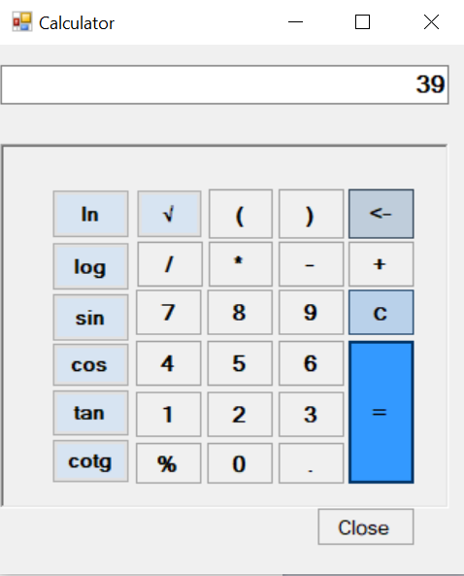
Kết quả của phép tính sau khi tính máy

Slide 8
Phép tính đặc biệt như Log(10)+1
Ký tự | Stack st | Stack sh | String str1
Log | Log | Empty | Empy
( | Log ( | Empty | Empy
10 | Log ( | 10 | 10
) | Log ( | 10 | 10 log
+ | + | 10 | 10 log
1 |  | 10 1 | 10 log 1 +
Final | Empty | 10 1 | 10 log 1 +
Result |  |  | 2

Slide 9
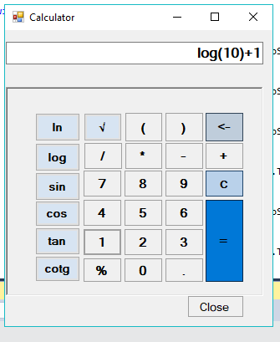
Sau khi tính ta được kết quả
Log(10)+1=2

Slide 10
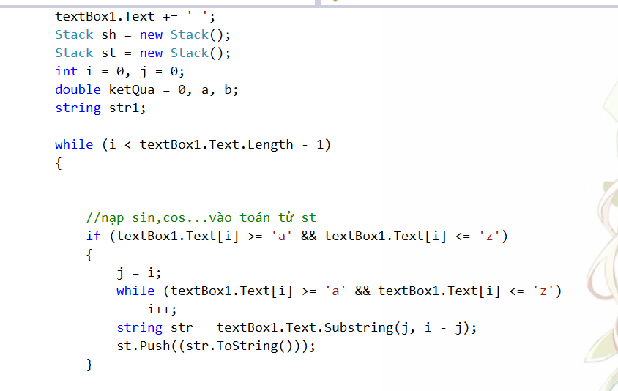
Tạo 2 ngăn xếp stack sh và st

Slide 11
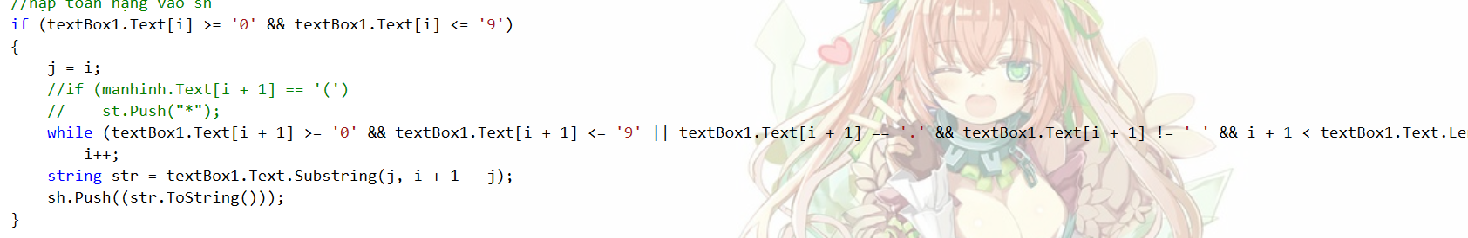
Nạp toán hạng vào sh

Slide 12
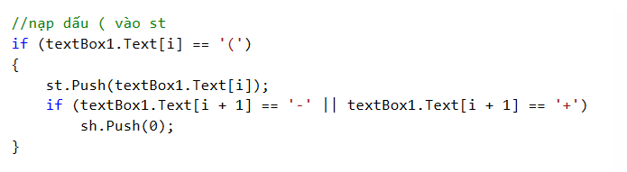
Nap dấu “(“ vào st

Slide 13
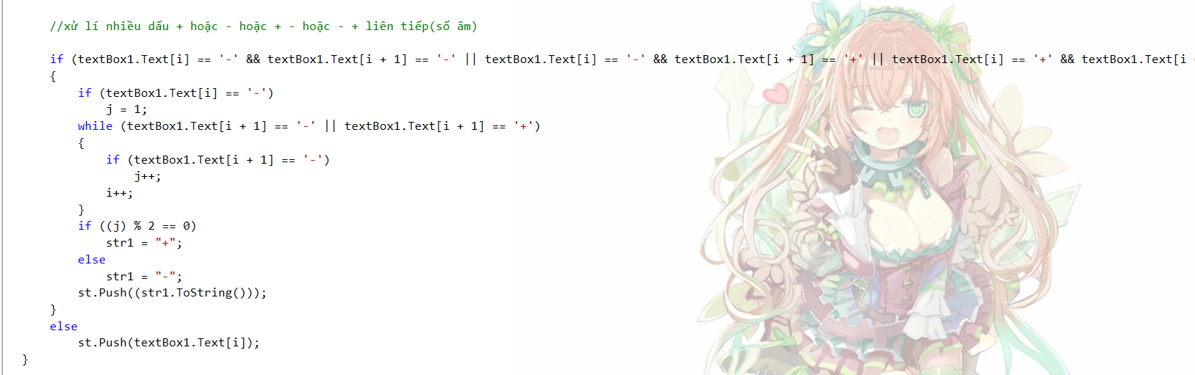
Xét các trường hợp “+” và “– “ liên tiếp

Slide 14
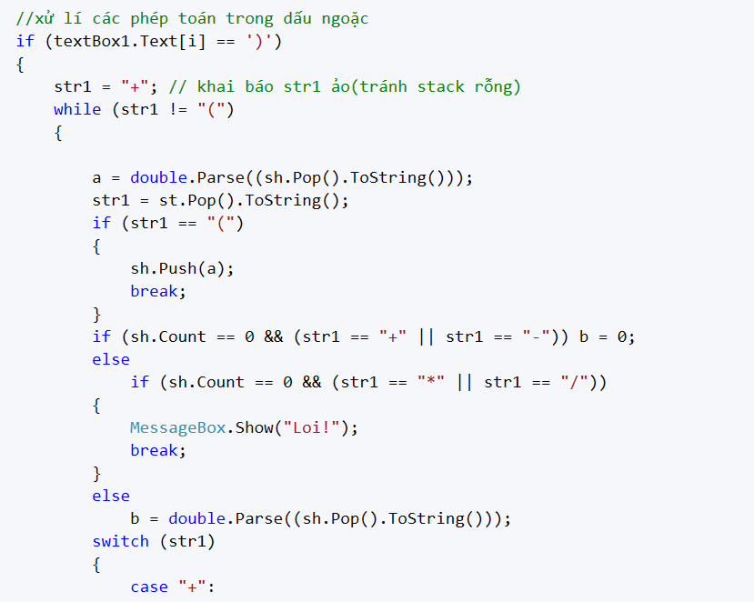
Xử lý các phép toán trong ngoặc

Slide 15
KẾT LUẬN
Ưu điểm
Sử dụng được các phép tính trong ngoăc và các phép tính sin, cos, tan…,log, ln hoặc là %
Ta sử dụng được các phép tính toán đã học được
Nhược điểm
Các phép tinh lượng giác có chút không đúng với việc tính của rad
Không chính xác hoàn toàn với các phép tính lượng giác.

Slide 16
CẢM ƠN CÁC BÀI BẠN VÀ THẦY ĐÃ LẮNG NGHE

